Slide 1
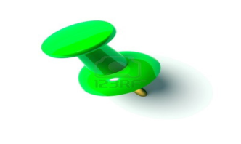



Ти дізнаєшся:
Для чого використовують гіперпосилання в презентації та як їх створити
Як управляти звуком та відео у презентації
Як налаштувати дії з об’єктами
Чашук О.Ф., вчитель інформатики ЗОШ№23, Луцьк

Slide 2


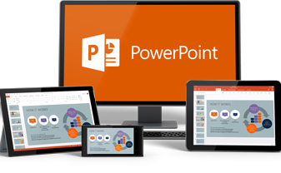

Гіперпосилання і елементи управління в презентаціях. Додавання відеокліпів, звукових ефектів і мовного супроводу до слайдової презентації
Чашук О.Ф., вчитель інформатики ЗОШ№23, Луцьк

Slide 3




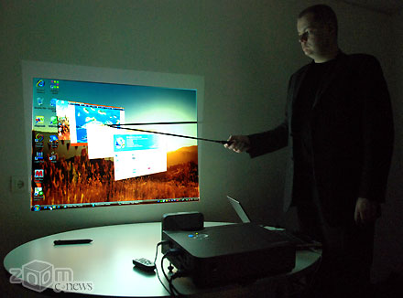
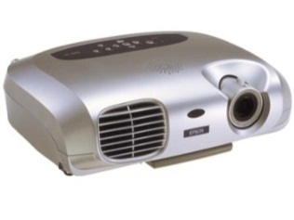
Гіперпосилання в презентації
Для чого використовують гіперпосилання в презентації та як їх створити
Як управляти звуком та відео у презентації?
Як налаштувати дії з об’єктами?
Чашук О.Ф., вчитель інформатики ЗОШ№23, Луцьк
Чашук О.Ф., вчитель інформатики ЗОШ№23, Луцьк
Комп’ютерні презентації

Slide 4

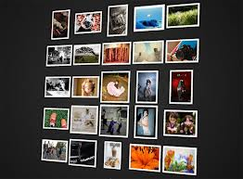
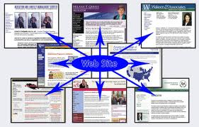
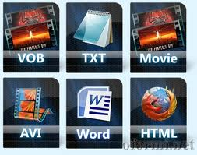
Гіперпосилання в презентації
Гіперпосилання використовують для зв’язку одного слайда з іншими, з веб-сторінкою або певним файлом
Гіперпосилання може бути прив’язане до будь-якого об’єкта, що є на слайді, і стає активним тільки після запуску презентації.
У результаті наведення вказівника миші на нього він набуває вигляду долоні з витягнутим пальцем. У разі натискання лівої клавіші миші на об’єкті з гіперпосиланням здійснюється перехід за вказаною адресою.

Чашук О.Ф., вчитель інформатики ЗОШ№23, Луцьк
Чашук О.Ф., вчитель інформатики ЗОШ№23, Луцьк
Комп’ютерні презентації

Slide 5
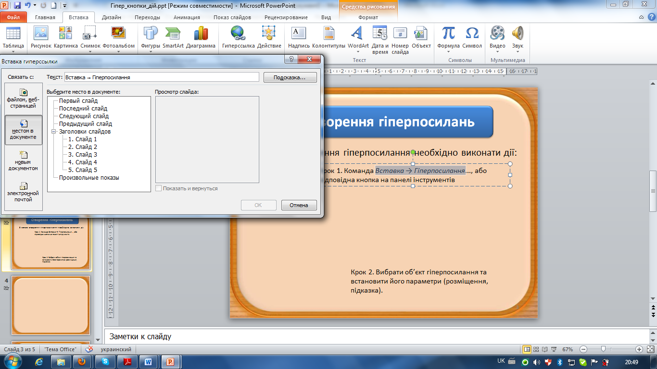
Гіперпосилання в презентації
Гіперпосилання використовують для зв’язку одного слайда з іншими, з веб-сторінкою або певним файлом
З метою створення гіперпосилання необхідно виконати дії:
Крок 1. Команда Вставка → Гіперпосилання..., або відповідна кнопка на панелі інструментів
Крок 2. Вибрати об’єкт гіперпосилання та встановити його параметри (розміщення, підказка).
Чашук О.Ф., вчитель інформатики ЗОШ№23, Луцьк
Чашук О.Ф., вчитель інформатики ЗОШ№23, Луцьк
Комп’ютерні презентації

Slide 6


Гіперпосилання в презентації
Гіперпосилання використовують для зв’язку одного слайда з іншими, з веб-сторінкою або певним файлом
Перейти за гіперпосиланням можна лише в режимі демонстрації
У разі використання гіперпосилань на інші слайди презентації використовують ефект прихованих слайдів.

.
Для видалення або редагування гіперпосилання необхідно виділити і в контекстному меню обрати вказівку Змінити гіперпосилання
Презентації з гіперпосиланнями файли, які мають відкритися, слід скопіювати разом із презентацією
Чашук О.Ф., вчитель інформатики ЗОШ№23, Луцьк
Чашук О.Ф., вчитель інформатики ЗОШ№23, Луцьк
Комп’ютерні презентації

Slide 7
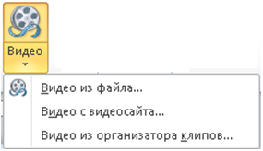
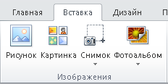
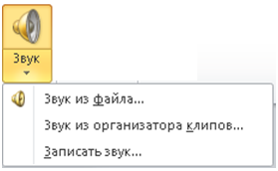
Звук та відео в презентації
Звук і відео є необхідним елементом мультимедійної презентації її доповненням.
Застосовуючи коментарі, музичний фон, звукові ефекти, слід зважати на доцільність використання
.
Чашук О.Ф., вчитель інформатики ЗОШ№23, Луцьк
Чашук О.Ф., вчитель інформатики ЗОШ№23, Луцьк
Комп’ютерні презентації

Slide 8

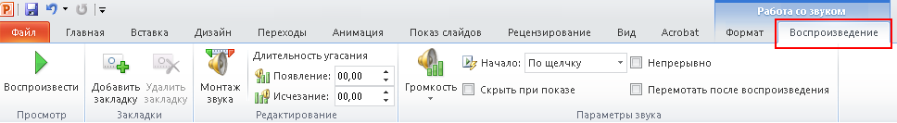
Звук та відео в презентації
Інструменти вкладки Відтворити забезпечують управління звуком
.
Чашук О.Ф., вчитель інформатики ЗОШ№23, Луцьк
Чашук О.Ф., вчитель інформатики ЗОШ№23, Луцьк
Комп’ютерні презентації

Slide 9
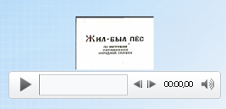
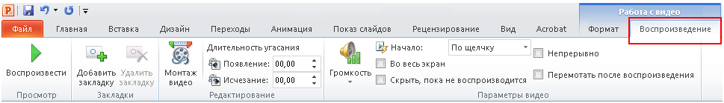
Звук та відео в презентації
Інструменти вкладки Відтворити забезпечують управління відео
.
Чашук О.Ф., вчитель інформатики ЗОШ№23, Луцьк
Чашук О.Ф., вчитель інформатики ЗОШ№23, Луцьк
Комп’ютерні презентації

Slide 10
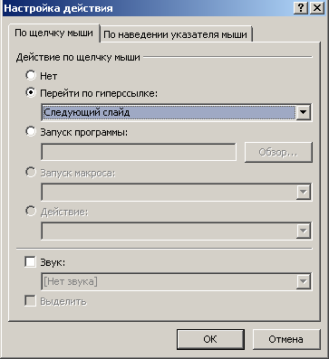
Налаштування дії з об'єктами
Стандартні дії, що виконуватимуться під час вибору цих об’єктів або наведення на них вказівника миші
Виділити об’єкт, за яким буде закріплена певна дія
Обрати інструмент Дія на вкладці Вставлення
Вибрати кнопку ОК
Вибрати у вікні Настроювання дії на вкладці Після клацання мишею дію, що виконуватиметься під час демонстрації презентації після вибору об’єкта
.
Вибрати за потреби вкладку При наведенні вказівника миші та вибрати дію, що виконуватиметься під час наведення вказівника на об’єкт
Чашук О.Ф., вчитель інформатики ЗОШ№23, Луцьк
Чашук О.Ф., вчитель інформатики ЗОШ№23, Луцьк
Комп’ютерні презентації

Slide 11
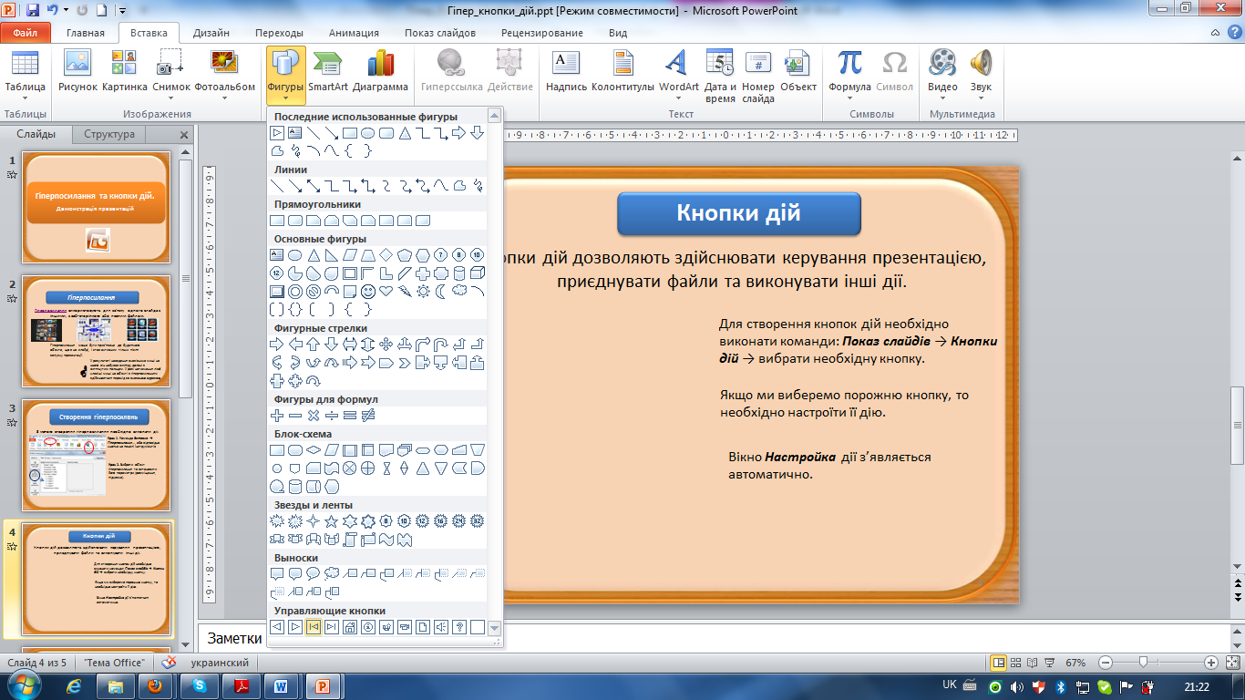
Кнопки дій
Кнопки дій дозволяють здійснювати керування презентацією, приєднувати файли та виконувати інші дії.
Для створення кнопок дій необхідно виконати команди: Вставка → Фігури → вибрати необхідну кнопку.
Якщо ми виберемо порожню кнопку, то необхідно настроїти її дію.
.
Вікно Настройка дії з’являється автоматично.
Чашук О.Ф., вчитель інформатики ЗОШ№23, Луцьк
Чашук О.Ф., вчитель інформатики ЗОШ№23, Луцьк
Комп’ютерні презентації

Slide 12

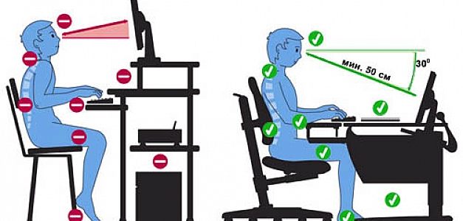
Працюємо за комп’ютером
Чашук О.Ф., вчитель інформатики ЗОШ№23, Луцьк

